Slide 1
《期末考试》人教8物上
刷真题
试卷1 洛阳市2022—2023学年第一学期期末考试试卷
试卷2 洛阳市2021—2022学年第一学期期末考试试卷
试卷3 孟津区2022—2023学年第一学期期末考试试卷
试卷4 伊川县2022—2023学年（上）期末试卷
试卷5 汝阳县2022—2023学年第一学期期末学科素养检测卷
试卷6 新安县2022—2023学年第一学期期末教学质量检测试卷
试卷7 宜阳县2022—2023学年第一学期期末质量检测试卷
试卷8 嵩县2022—2023学年第一学期期末考试试卷
试卷9 栾川县2022—2023学年第一学期期末教学质量检测

Slide 2
《期末考试》人教8物上
嵩县2022—2023学年第一学期期末考试
试卷

Slide 3
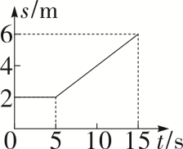
一、填空题（本题共6小题，每空1分，共14分）
1.如图1所示是某物体的s－t图象，由图象可知前5 s内物体通过的路程是 0 ⁠m，在5～10 s内物体运动的速度是 0.4 ⁠m/s。
0
0.4
图1

Slide 4
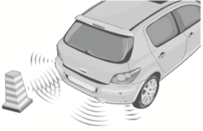
超声波
2.如图2所示是汽车倒车示意图，倒车雷达是利用 超声波 ⁠（选填“超声波”或“次声波”）来工作的；如果倒车雷达发出信号后，0.01 s接收到回声，已知声波在空气中的传播速度为340 m/s，则障碍物距离汽车为 1.7 ⁠m。
1.7
图2

Slide 5
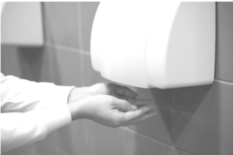
3.勤洗手是降低新冠病毒感染的有效措施。如图3所示，洗手后，将手放在干手机下，干手机吹出热风，通过提高温度和加快 手表面空气流动速度 ⁠来加快 蒸发 ⁠，使手迅速变干。在进行核酸检测时，志愿者手拿扩音器组织大家排队，使用扩音器的目的是改变声音的 响度 ⁠（选填“音调”“响度”或“音色”）。
手表面空气
流动速度
蒸发
响
度
图3

Slide 6
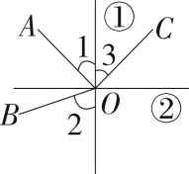
4.光在空气和水的分界面处同时发生反射和折射的光路，如图4所示，其中折射角为 2 ⁠（选填“1”“2”或“3”），分界面为 ② ⁠（选填“①”或“②”），分界面的 上 ⁠方为水。
2
②
上
图4

Slide 7
5.现有如下光学器件：平面镜、凸面镜、凹面镜、凸透镜、凹透镜。在下列光学仪器或用具中用到了哪种器件？请把相应的序号填入空格。①自制潜望镜；②照相机；③放大镜；④老花镜；⑤近视眼镜。利用平面镜的是 ① ⁠；利用凸透镜的是 ②③④ ⁠。
6.学习了如何测量物体的质量，小刘同学测量了同种物质不同体积时的质量，又测量了相同体积的几种不同物质的质量，发现同种物质质量与体积的比值一般 相同 ⁠，不同物质质量与体积的比值一般 不同 ⁠，就此认识到质量与体积的比值可用来表示物质的一种特性——我们学习的密度。（均选填“相同”或“不同”）
①
②③④
相同
不
同

Slide 8
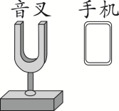
二、选择题（本题共8小题，每题2分，共16分，其中7～12题为单选题，13～14题为双选题，选不全者得1分，有错选的得零分）
7.短跑运动员5秒跑了50米，羚羊奔跑速度是20米/秒，汽车的行驶速度是54千米/时，三者速度从小到大的排列顺序是（ C ）
C
A.汽车，羚羊，运动员 | B.羚羊，汽车，运动员
C.运动员，汽车，羚羊 | D.运动员，羚羊，汽车
8.如图5所示，手机与音叉的位置保持不变，敲击音叉后，手机软件测出音叉发出的声音从60 dB逐渐变为40 dB。在这过程中，声音的（ B ）
B
A.音调变低 | B.响度变小
C.音调变高 | D.音色发生变化
图5

Slide 9
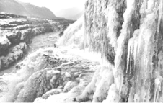
9.如图6所示，在冬季，壶口瀑布飞溅的浪花和弥天水雾在两岸的岩石和护栏上凝结成晶莹剔透的“冰挂”，吸引了众多游客。“冰挂”形成过程中涉及的物态变化是（ D ）
D
A.汽化 | B.液化
C.凝华 | D.凝固
图6
C
10.生活中的一些实例和对应解释，正确的是（ C ）
A.在平静的湖面可以看到蓝天白云——光的折射
B.游泳池注水后，看上去好像变浅了——光的反射
C.阳光透过树叶间的缝隙射到地面上，形成圆形光斑——光的直线传播
D.早晨太阳还在地平线以下时人就可以看到它——光的反射

Slide 10
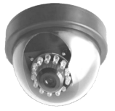
11.为加强学校的安保工作，学校门口都安装了如图7所示的“全球眼”电子监控器。它主要由两部分组成，一部分为光学系统，另一部分为光电转换系统，光学系统收集监控区域内的景物信息，光电转换系统把光信号转换成电信号，输送到监控中心，实现间接监控的目的。其光学系统的工作原理相当于（ A ）
A
A.凸透镜成实像
B.平面镜成虚像
C.凸透镜成虚像
D.平面镜成实像
图7

Slide 11
12.体积和质量都相等的铁球、铜球和铅球，已知ρ_{铁}＜ρ_{铜}＜ρ_{铅}，则下列说法中正确的是（ A ）
A
A.如果铁球是实心的，则铜球和铅球一定是空心的
B.如果铜球是实心的，则铁球和铅球一定是空心的
C.如果铅球是空心的，则铁球一定是空心的
D.三个球都不可能做成空心的

Slide 12
AB
13.（双选）以下关于实像和虚像的说法，不正确的是（ AB ）
A.实像不可能与物体是等大的
B.实像一定是光发生折射形成的
C.人们能看见虚像是有光进入人眼
D.虚像不能在光屏上呈现
【解析】由凸透镜成像规律可知，物距等于二倍焦距时成倒立、等大的实像，A错误；光的直线传播也可以产生实像，例如小孔成像，B错误；我们能看到虚像和实像，是因为有光线进入人的眼睛，C正确；是否能在光屏上呈现是实像和虚像的重要区别，实像能在光屏上呈现，虚像不能在光屏上呈现，D正确。故选AB。

Slide 13
14.（双选）下面列举的语句都蕴含着深刻的哲理，如果从物理学角度来解读，也别有生趣，其中分析正确的是（ AC ）
AC
A.“只要功夫深，铁杵磨成针”，此过程中铁杵的质量减小
B.“蜡炬成灰泪始干”，蜡烛燃烧时，其密度减小
C.“锲而不舍，金石可镂”，镂后金石的密度不变
D.“人往高处走，水往低处流”，水流动的过程中密度增大
【解析】“只要功夫深，铁杵磨成针”，在此过程中铁杵的质量减小，A正确；“蜡炬成灰泪始干”，蜡烛燃烧时密度不变，B错误；“锲而不舍，金石可镂”，镂后金石的密度不变，C正确；“人往高处走，水往低处流”，水流的过程中密度不变，D错误。故选AC。

Slide 14
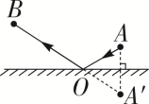
三、作图题（本题共2小题，每题2分，共4分）
15.请在图8中画出从A点发出的光，经平面镜反射后经过B点的光路图。
图8

Slide 15
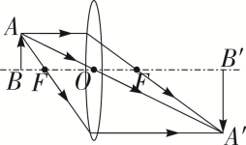
16.如图9所示是凸透镜的成像情况，其中AB是物体，A'B'是AB的像。请在图中适当位置上画出凸透镜，并确定焦点的位置。
图9

Slide 16
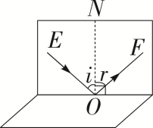
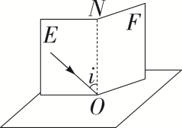
四、实验探究题（本题共3小题，其中17题4分，18题7分，19题8分，共19分）
17.为了探究光的反射规律，小明用如图10甲所示的装置进行实验，平面镜置于水平桌面上，把一张可沿ON折叠的白色硬纸板放置在平面镜上。
甲
乙
图10

Slide 17
粗糙
（1）硬纸板应选择 粗糙 ⁠（选填“光滑”或“粗糙”）的，实验时如果让光垂直于镜面入射，此时反射角为 0 ⁠度。
（2）小明让一束光贴着纸板入射到O点，要使入射光和其反射光的径迹同时在纸板上出现，纸板与平面镜的位置关系是 一定垂直 ⁠（选填“一定垂直”“一定不垂直”或“可以垂直也可以不垂直”）。
（3）将纸板NOF向后折，如图10乙所示，则在F板上不能看到反射光，由此可以得出结论： 反射光线、入射光线 ⁠和法线在同一平面内。
0
一定垂直
反射光线、入射光线

Slide 18
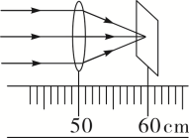
18.在探究“凸透镜成像规律”的实验中，小勇同学进行了如图11所示的实验。
甲
乙
图11

Slide 19
10.0
（1）如图11甲所示操作，测得本实验所用凸透镜的焦距为 10.0 ⁠cm。
（2）实验时，首先调节烛焰、凸透镜和光屏的高度，使它们的中心大致在 同一高度 ⁠。
（3）接着小勇调节蜡烛、凸透镜和光屏的位置如图11乙所示，发现光屏上得到一个倒立、 缩小 ⁠（选填“放大”“缩小”或“等大”）的清晰实像，生活中的 照相机 ⁠（选填“照相机”“投影仪”或“放大镜”）就是利用了这样的成像原理。若撤去光屏，小勇也可以在图中凸透镜的 右边 ⁠（选填“左边”或“右边”）适当位置观察到该像。
同一高度
缩小
照相机
右边

Slide 20
（4）始终保持图11乙中凸透镜的位置不变，适当向左移动蜡烛时，应该向 左 ⁠（选填“左”或“右”）移动光屏，才能再次得到清晰的像。
（5）若用不透明物体挡住透镜中心部分，像会 完整 ⁠（选填“完整”或“不完整”）。
左
完整

Slide 21
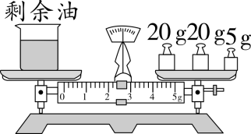
19.在学完质量和密度之后，小明和小军利用托盘天平和量筒测某种油的密度。
图12

Slide 22
（1）他们把天平放在水平桌面上，当游码移至标尺左端零刻度线处时，发现分度盘上的指针如图12所示，这时他们应将平衡螺母向 右 ⁠（选填“左”或“右”）移动，使横梁平衡；若在测量过程中指针也出现如图所示情况，应向 右 ⁠（选填“左”或“右”）移动 游码 ⁠，使横梁重新恢复平衡。
右
右
游码
（2）天平调节平衡后，他们便开始测量，具体测量步骤如下：
A.用天平测出烧杯和剩余油的总质量。
B.将待测油倒入烧杯中，用天平测出烧杯和油的总质量。
C.将烧杯中一部分油倒入量筒，测出倒入量筒中的这部分油的体积。
BCA
请根据以上步骤，写出正确的操作顺序： BCA ⁠（选填字母代号）。
（3）若在步骤B中测得烧杯和油的总质量为65.6 g，其余步骤数据如图12所示，则倒入量筒中的这部分油的质量是 18.2 ⁠g，这部分油的体积是 20 ⁠cm³。
18.2
20

Slide 23
（4）根据密度的计算公式可以算出，这种油的密度是 0.91×10³ ⁠kg/m³。
（5）如果在向量筒倒油的过程中，有油溅出，则测得的油的密度偏 大 ⁠（选填“大”或“小”）。
0.91×10³
大

Slide 24
五、综合应用题（本题共2小题，20题8分，21题9分，共17分）
20.现在很多高速公路上采用“区间测速”，其具体做法是：在某处设立一个拍照点A为区间起点，拍照并记下车辆通过的时刻，在一大段距离后，又设立一个拍照点B为区间终点，拍照并记下车辆通过的时刻。然后根据AB间的距离和车辆行驶所用时间，判断车辆的平均速度是否超过规定，假如某段区间测速区域长度20 km，对汽车限速100 km/h，请回答以下问题：

Slide 25
（1）高速路上的指示牌并不发光，为什么夜间行车时驾驶员能够看清楚牌上的标志信息？
解：（1）高速路上的指示牌虽然不发光，但是它能把照射到指示牌的光进行反射，当指示牌反射的光到达驾驶员的眼睛时，驾驶员就能看到指示牌上的标志信息
（2）在区间测速区域，汽车至少运行多长时间不会被判超速行驶？
解：（2）由v＝$\frac{s}{t}$可得，在区间测速区域，汽车不会被判超速行驶的最短时间t＝$\frac{s}{v}$＝$\frac{20 km}{100 km\text{/}h}$＝0.2 h

Slide 26
（3）某辆车行驶在该区间测速路段时，车内导航提示说：“您已超速，您已经驶过区间测速路段一半路程，请在余下一半路程里保持90 km/h的速度行驶。”如果司机按导航提示驾驶，则可以刚好通过区间终点而不被记录超速违法，求该车在区间测速前一半路程的速度是多大。
解：（3）汽车在后半段路程的速度v_{后}＝90 km/h
则汽车在后半段所用时间t_{后}＝$\frac{\frac{1}{2}s}{v_{\text{后}}}$＝$\frac{\frac{1}{2}×20 km}{90 km\text{/}h}$＝$\frac{1}{9}$ h
由题意可得，汽车在前半段所用的时间
t_{前}＝t－t_{后}＝0.2 h－$\frac{1}{9}$ h＝$\frac{4}{45}$ h
该车在区间测速前一半路程的速度
v_{前}＝$\frac{\frac{1}{2}s}{t_{\text{前}}}$＝$\frac{\frac{1}{2}×20 km}{\frac{4}{45}h}$＝112.5 km/h

Slide 27
21.小华家的晒谷场上有一堆稻谷，体积为4 m³，为了估测这堆稻谷的质量，他用一只空桶平平地装满一桶稻谷，测得桶中的稻谷的质量为10 kg，再用这只桶装满一桶水，测得桶中水的质量为8 kg，（已知水的密度为1.0×10³ kg/m³）求：
（1）桶的容积是多少？
解：（1）根据ρ＝$\frac{m}{V}$可得，桶的容积
V＝V_{水}＝$\frac{m_{\text{水}}}{ρ_{\text{水}}}$＝$\frac{8 kg}{1\text{.}0×10^{3}kg\text{/}m^{3}}$＝8×10^{－3} m³

Slide 28
（2）稻谷的密度是多少？（保留小数点后两位小数）
解：（2）桶中稻谷的体积V₀＝V＝8×10^{－3} m³
稻谷的密度ρ＝$\frac{m_{0}}{V_{0}}$＝$\frac{10 kg}{8×10^{−3} m^{3}}$＝1.25×10³ kg/m³
（3）这堆稻谷的总质量约为多少吨？
解：（3）根据ρ＝$\frac{m}{V}$可得，这堆稻谷的总质量
m_{总}＝ρV_{总}＝1.25×10³ kg/m³×4 m³＝5×10³ kg＝5 t

